Slide 1


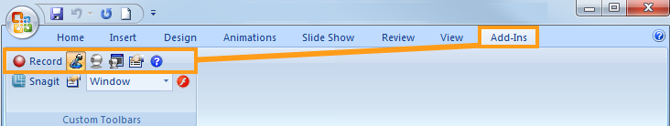
UỶ BAN NHÂN DÂN QUẬN LONG BIÊN
TRƯỜNG MẦM NON THẠCH CẦU
LĨNH VỰC PHÁT TRIỂN NGÔN NGỮ
Hoạt động : Làm quen chữ viết
Đề tài : Làm quen chữ cái u ư
Chủ điểm : Nghề nghiệp
Giáo viên : Nguyễn Thị Kim Chi
Lứa tuối : Mẫu giáo lớn ( 5 – 6 tuổi )
Thời gian : 30 – 35ph
Năm học : 2022 - 2023

Slide 2


1. Ổn định tổ chức: - Trẻ giải câu đố

Slide 3
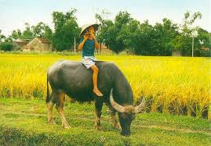
bÐ c­ ìi tr©u

Slide 4

bÐ c­ ìi tr©u
e
¬
u
©

Slide 5
u

Slide 6
u

Slide 7


CÊu t¹o nÐt ch÷

Slide 8


C¸c kiÓu ch÷
U
u

Slide 9







Slide 10










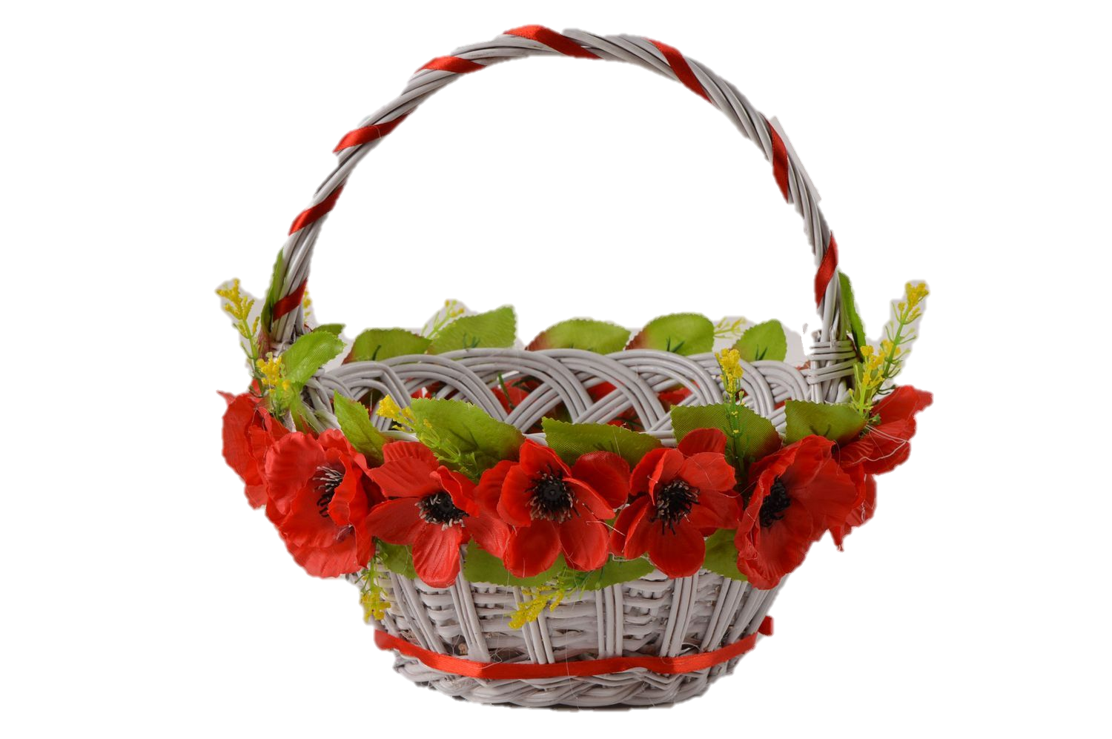


u
u
u
k
u
c
u
h
h
Hái cho tôi bông hoa
Có chứa chữ u.

Slide 11


TRÒ CHƠI TRỜI TỐI TRỜI SÁNG

Slide 12
u

Slide 13
u

Slide 14
CÊu t¹o nÐt ch÷

Slide 15

C¸c kiÓu ch÷
¦
u

Slide 17








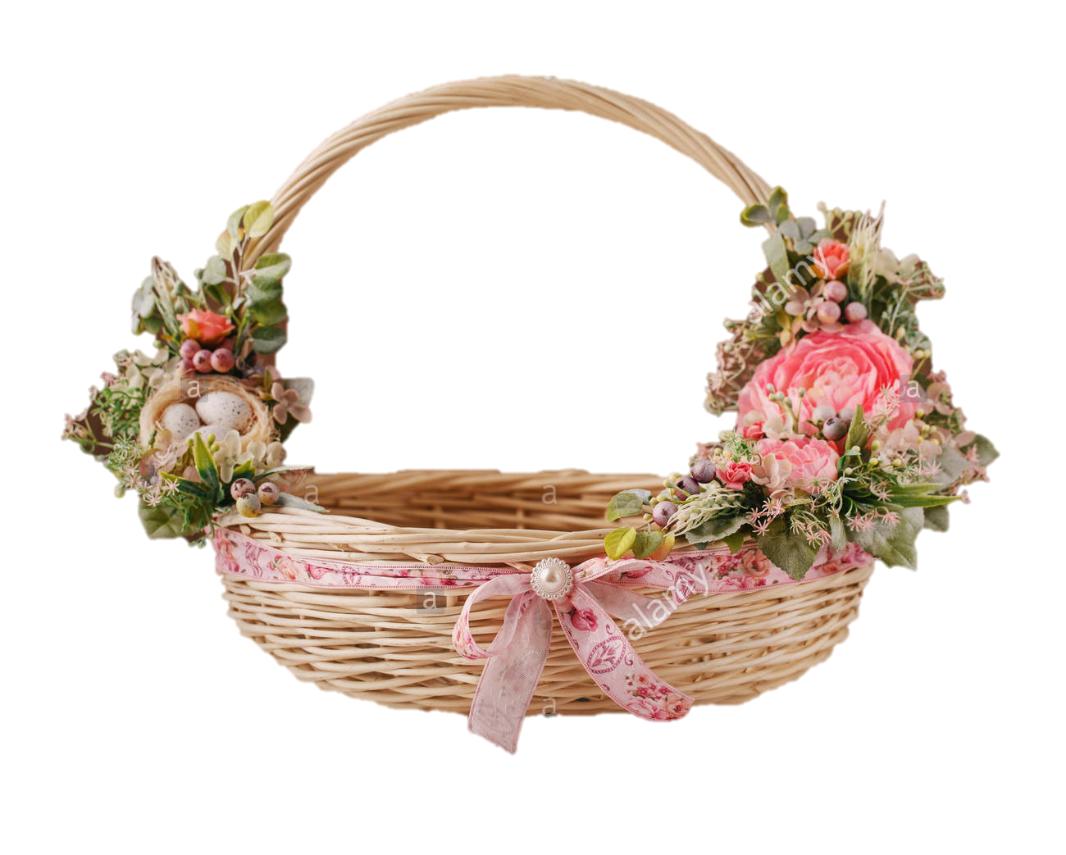

h
h
h
Hái những
bông hoa
có chữ ư

Slide 18
u
u
§iÓm gièng nhau
So s¸nh

Slide 19
u
u
§iÓm kh¸c nhau

Slide 20
ÔN LUYỆN CHỮ CÁI

Slide 21



Xinh
Ong
học
Chữ

Slide 22



Câu hỏi số 1: Các con hãy cho cô biết chữ cái nào gồm một nét móc ngược bên trái và một nét sổ thẳng bên phải nét móc ngược
A. u
B. h
C. d
D. m

Slide 23
Câu hỏi số 2: Bài thơ:
Bắt chân chữ ngũ
Đánh củ khoai lang
Hỡi cô nhà hàng
Cho tôi bát nước
A. 1
B. 2
C. 3
D. 4

Slide 24

Câu hỏi số 3: Các con hãy cho cô biết chữ cái nào gồm một nét móc ngược và một nét sổ thẳng bên phải nét móc ngược và 1 nét móc nhỏ ở phía trên bên phải nét sổ thẳng.
A.
B. u
C. n
D. v

Slide 25
Câu hỏi số 4: Bài thơ:
Bí ngô là cô đậu nành
Đậu nành là anh dưa chuột
Dưa chuột là ruột dưa gang
Dưa gang là nàng dưa hấu
Dưa hấu là cậu bí ngô.
A. 3
B. 4
C. 5
D. 6

Slide 26

TRÒ CHƠI :
“ Đội nào nhanh hơn”

Slide 27

Xin chân thành cảm ơn!

